Slide 2
শিক্ষক পরিচিতি
মোঃ রেজাউল ইসলাম
সহকারী শিক্ষক (ব্যবসায় শিক্ষা)
সিলাম পি.এল বহুমুখী উচ্চ বিদ্যালয়।

Slide 3
বিষয়
হিসাববিজ্ঞান

Slide 4
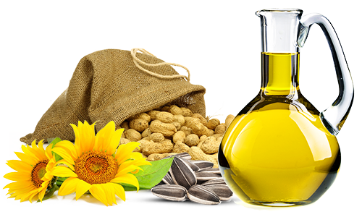
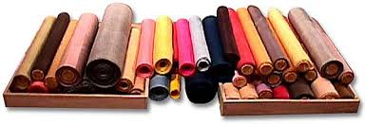
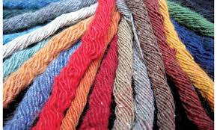
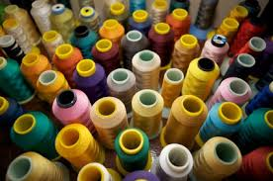
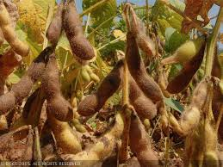
এসো কিছু ছবি দেখি
কাঁচামাল

Slide 5
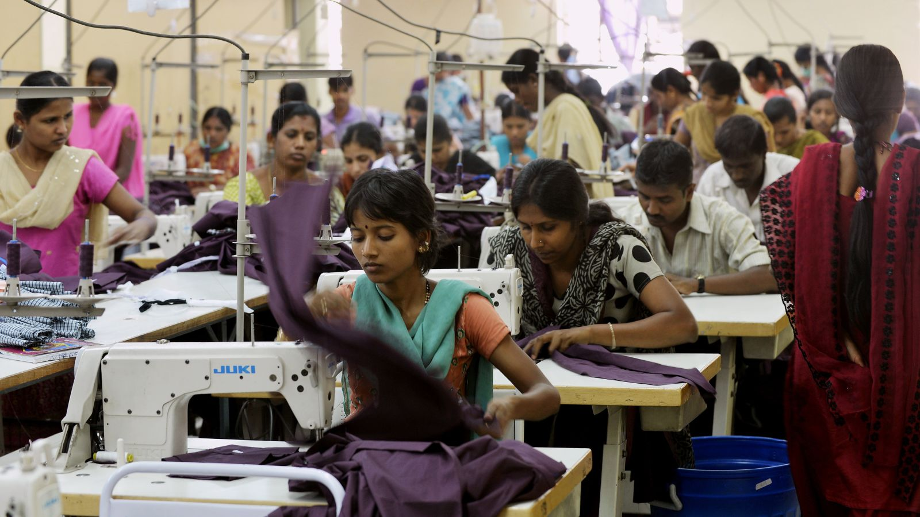
প্রত্যক্ষ শ্রম

Slide 6
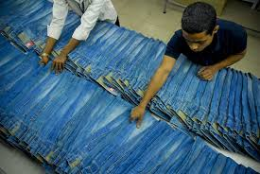
তৈরী পণ্যের মান যাচাইকরন

Slide 7
পাঠ ঘোষণা
আমাদের আজকের পাঠ
উৎপাদন ব্যয় বিবরণী
(একাদশ অধ্যায়)

Slide 8
শিখনফল
এ পাঠ শেষে শিক্ষার্থীরা…
ব্যবসায় প্রতিষ্টানের পণ্যের ক্রয়মূল্য ও বিক্রয়মূল্য নির্ধারণ করতে পারবে।
উৎপাদন ব্যয়ের উপাদানের শ্রেণিবিভাগ করতে পারবে।

Slide 9
উৎপাদনের মূল উপাদান কাঁচামাল। এটি প্রত্যক্ষ ব্যয়।
প্রত্যক্ষ ব্যয় ৩ টি----
প্রত্যক্ষ কাঁচামাল
প্রত্যক্ষ শ্রম
প্রত্যক্ষ অন্যান্য খরচ
প্রত্যক্ষ কাঁচামাল + প্রত্যক্ষ শ্রম + প্রত্যক্ষ অন্যান্য খরচ = মূখ্য ব্যয়

Slide 10
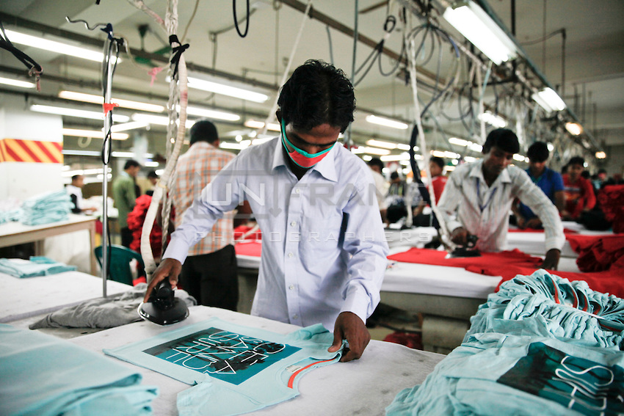
উৎপাদনের সাথে সরাসরি জড়িত খরচকে প্রত্যক্ষ খরচ বলে।

Slide 11
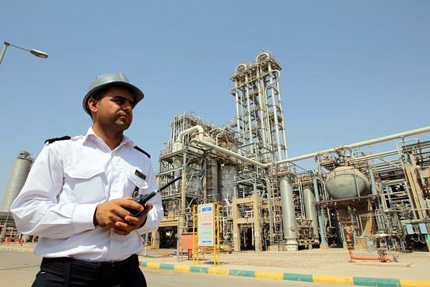
উৎপাদনের সাথে সরাসরি জড়িত নয়, কিন্তু এই খরচগুলো ছাড়া উৎপাদন প্রক্রিয়া সম্পূর্ণ হয় না। এদেরকে পরোক্ষ খরচ বলে। যেমন: কারখানার নিরাপত্তাজনিত খরচ।

Slide 12
একক কাজ
নিচের প্রত্যক্ষ বা পরোক্ষ খরচ গুলো চিহ্নিত কর?
ব্যবহৃত কাঁচামাল,
পরোক্ষ কাঁচামাল,
শ্রমিকের মজুরী,
পরোক্ষ শ্রম,
দারোয়ানের বেতন,
যন্ত্রপাতির অবচয়।

Slide 13
পরোক্ষ খরচ ৩ প্রকার:
কারখানা উপরিখরচ
অফিস ও প্রশাসনিক উপরিখরচ
বিক্রয় ও বিতরণ উপরিব্যয়

Slide 14
জানা প্রয়োজনঃ
প্রারম্ভিক কাঁচামাল + কাঁচামাল ক্রয় + পরিবহন – সমাপনী কাঁচামাল = ব্যবহৃত কাঁচামাল
১,৫০০ টাকা + ২,০০০ টাকা + ১,০০০ টাকা - ১,৫০০ টাকা = ৩,০০০ টাকা
ব্যবহৃত কাঁচামাল + প্রত্যক্ষ মজুরী + প্রত্যক্ষ অন্যান্য খরচ= মূখ্য ব্যয়
‘
৩,০০০ টাকা + ৩,০০০ টাকা + ৪,০০০ টাকা = ১০,০০০ টাকা
মূখ্য ব্যয় + কারখানা উপরিব্যয় = উৎপাদন ব্যয়
১০,০০০ টাকা + ৬,০০০ টাকা = ১৬,০০০ টাকা

Slide 15
উৎপাদন ব্যয় + প্রারম্ভিক চলতি কার্য - সমাপনী চলতি কার্য = উৎপাদিত পণ্যের ব্যয়
‘
১৬,০০০ টাকা + ১০,০০০ টাকা - ৬,০০০ টাকা = ২০,০০০ টাকা
উৎপাদিত পণ্যের প্রারম্ভিক মজুদ + উৎপাদিত পণ্যের ব্যয় - উৎপাদিত পণ্যের সমাপনী মজুদ = বিক্রিত পণ্যের ব্যয়
10,000 টাকা + ২০,০০০ টাকা – ৫,০০০ টাকা = ২৫,০০০ টাকা
বিক্রিত পণ্যের ব্যয় + বাণিজ্যিক খরচ = মোট ব্যয়
২৫,০০০ টাকা + ১০,০০০ টাকা = ৩৫,০০০ টাকা
মোট ব্যয় + মূনাফা = বিক্রয়
২৫,০০০ + ৫,০০০ = ৩০,০০০

Slide 16
মূল্যায়ন
১. পোষাক শিল্পের কাঁচামাল কী?
২. ভোজ্য তৈল তৈরীতে কি কাঁচামাল ব্যবহৃত হয় ?
৩. পোষাক শিল্পে সেলাই কাজে নিয়োজিত শ্রমিকের মজুরীকে কি বলে ?
৪. প্রত্যক্ষ ও পরোক্ষ খরচ গুলোর সমষ্টিকে কি বলে ?
উত্তর: ১. কাপড় ২. সূর্যমূখী ফুল ৩. প্রত্যক্ষ মজুরী ৪. মূখ্য ব্যয়

Slide 17
বাড়ীর কাজ
নিচের তথ্যাবলী দিয়ে একটি উৎপাদন ব্যয় বিবরণী তৈরী কর:
প্রারম্ভিক কাঁচামাল ১২,০০০ টাকা, পরিবহন ১,৫০০ টাকা, কাঁচামাল ক্রয় ৫,০০০ টাকা, সমাপনী কাঁচামাল ১,৫০০ টাকা। প্রত্যক্ষ মজুরী ৫,০০০ টাকা, কারখানা উপরিব্যয় ৬,০০০ টাকা।
ক. ব্যবহৃত কাঁচামাল ব্যয় কত?
খ. মূখ্য ব্যয় কত?
গ. যদি ১০০ একক পণ্য উৎপাদন হয়, তবে প্রতি এককের উৎপাদন ব্যয় নির্ণয় কর।

